Slide 1
EL PROBLEMA DEL AGENTE VIAJERO CON TABU SEARCH
ANCHI DUEÑAS HAIRTON ANDREE

Slide 2
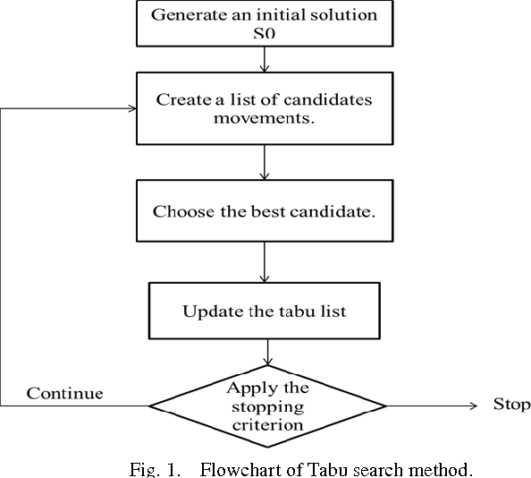
TABU SEARCH

Slide 3
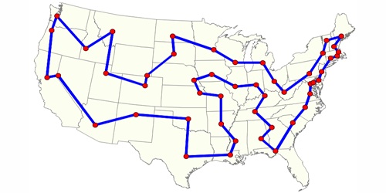
TSP WITH TABU SEARCH

Slide 4
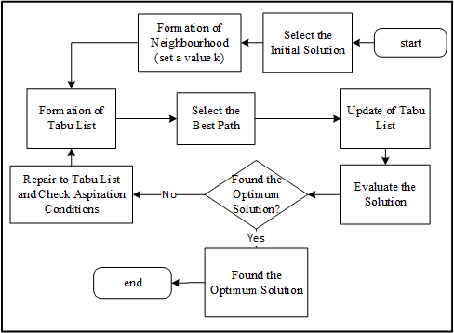
TSP WITH TABU SEARCH

